Slide 1
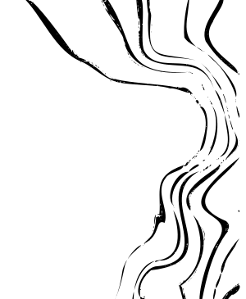
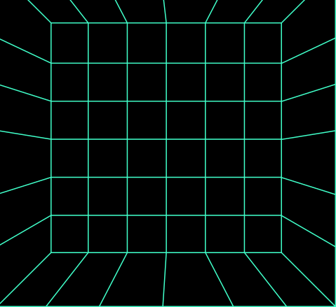

Trabajo de investigación
PYTHON
Investigación sobre el lenguaje más utilizado a nivel global

Slide 2
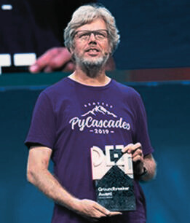
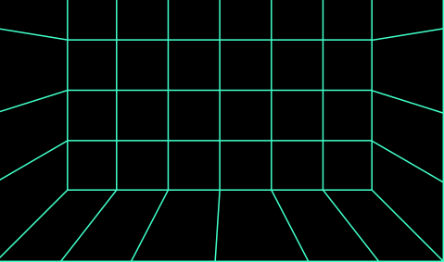

Comienza en 1989
Basada en la iniciativa “ABC”
Objetivo claro: crear un lenguaje fácil de escribir y de aprender
Guido Van Rossum

Slide 3


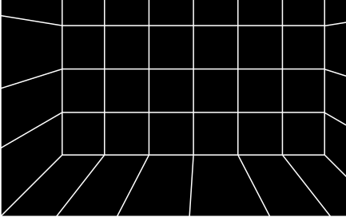
Versiones
Versión 1.0 :
Lanzada en 1994
Nuevas funciones para procesar fácilmente listas de datos
Triunfó entre el público
Versión 2.0 :
Lanzada el 16 de octubre del 2000
Incorporó características que resultaban útiles para los programadores
Versión 3.0 :
Lanzada el 3 de diciembre de 2008
Importantes cambios introducidos en el lenguaje
Los errores más comunes e incluir la función de impresión, etc.

Slide 4

En 1991, se lanza la primer versión publica, la 0.9.0
Incluía funcionamiento modular
Lenguaje ‘limpio’ y accesible para personas con poco conocimiento en la programación

Slide 5
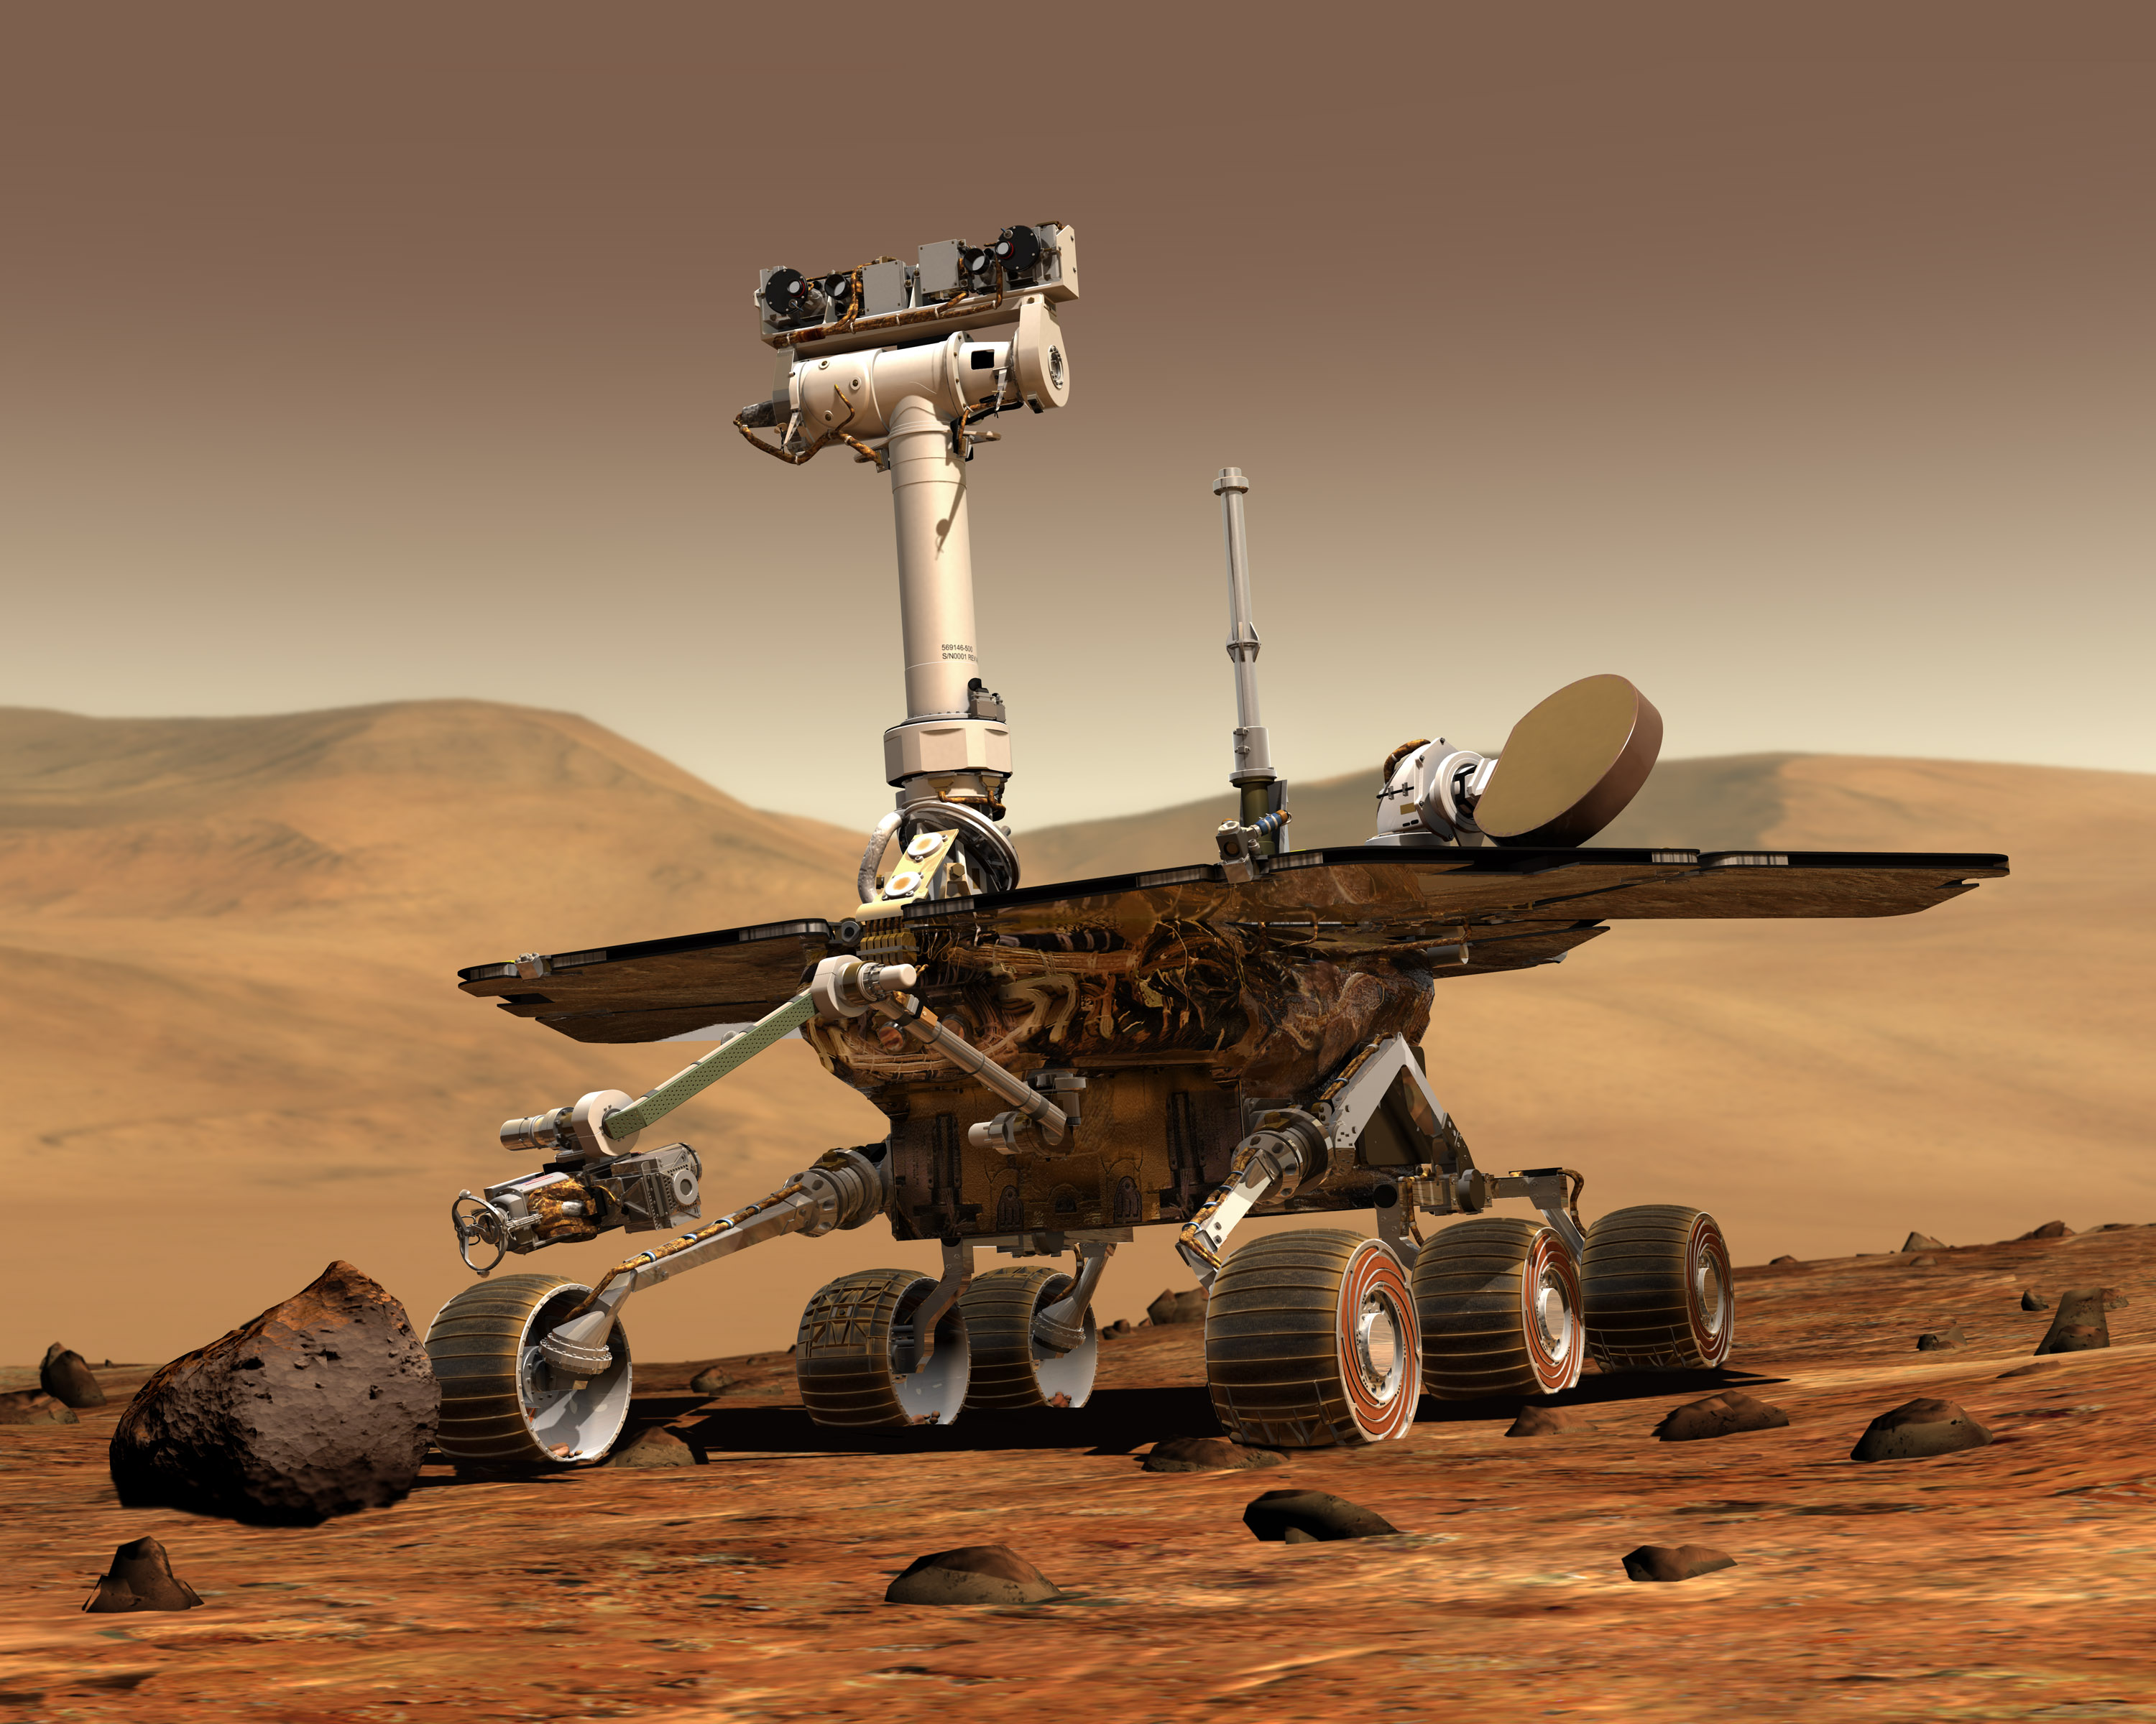








J A V A

Slide 6
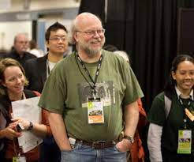
Sun Microsistems comienza el desarrollo en 1994
Objetivo inicial: crear aplicaciones para pequeños dipositivos
Objetivo final: crear programas multiplataforma.
James Gosling (Google)

Slide 7
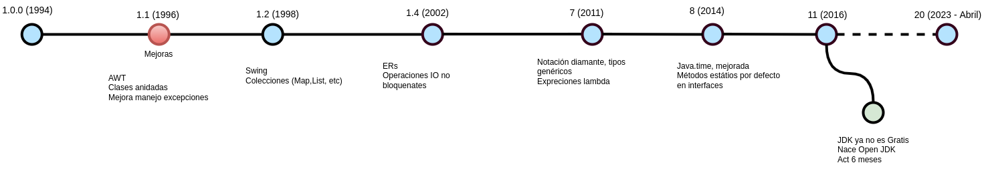
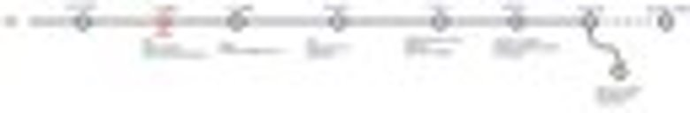
Java: Un Viaje a través de su Historia

Slide 8

Búsqueda binaria

Slide 9


https://qrco.de/beJ4BT
https://qrco.de/beJ4D6

Slide 10
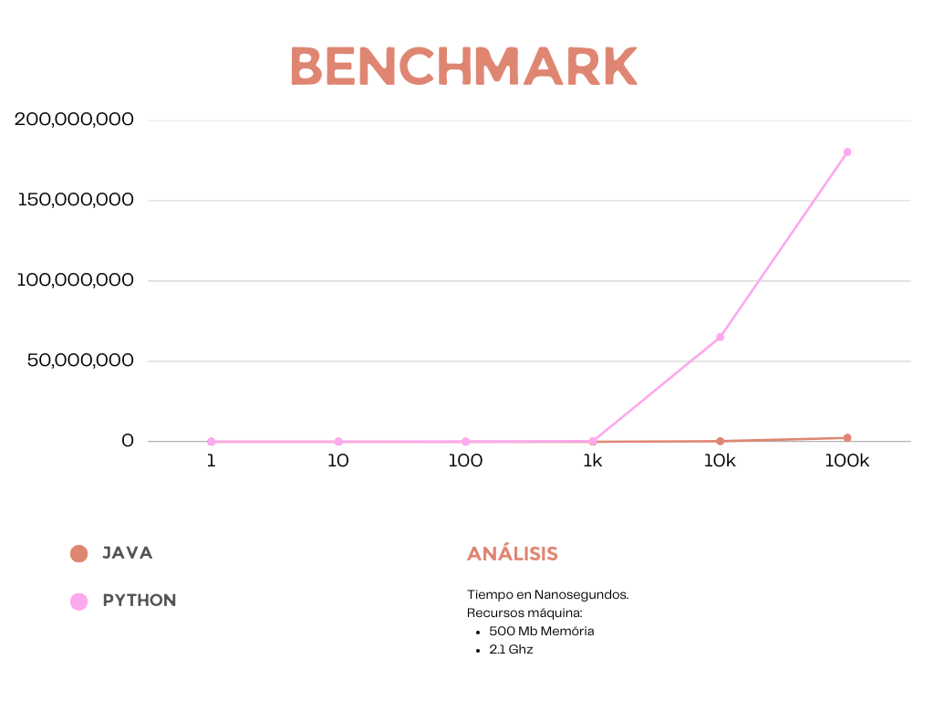

Slide 11
Cant elem | Java | Python
1 | 13571 Nanoseg | 9059.90 Nanoseg
10 | 15488 Nanoseg | 11682.51 Nanoseg
100 | 18774 Nanoseg | 57458.87 Nanoseg
1k | 26253 Nanoseg | 454187.39 Nanoseg
10k | 382739 Nanoseg 0.000382 Seg | 65132856.36 Nanoseg 0.065 Seg
100k | 2431181 Nanoseg 0.00243 Seg | 180355787.27 Nanoseg 0.18 Seg
1M | 85546787 Nanoseg 0.0855 Seg | 593830823.89 Nanoseg 0.59 Seg
10M | 399142354 Nanoseg 0.399 Seg | 9901055812.83 Nanoseg 9.901 Seg
100M | Se ejecuta correctamente | El contenedor se cae

Slide 12

Fibonacci recursivo

Slide 13


https://qrco.de/beJ4OF
https://qrco.de/beJ4Om

Slide 14
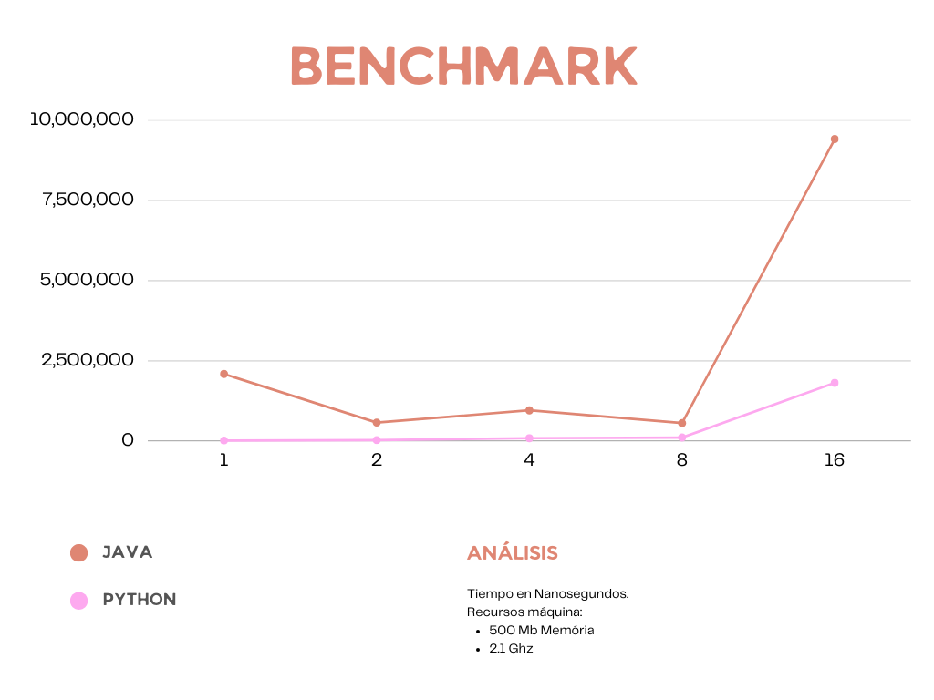

Slide 15
Cant elem | Java | Python
1 | 2093517 Nanoseg | 19073.48 Nanoseg
2 | 579629 Nanoseg | 33378.60 Nanoseg
4 | 962046 Nanoseg | 93460.08 Nanoseg
8 | 563629 Nanoseg | 112295.15 Nanoseg
16 | 9414003 Nanoseg 0.00941 Seg | 1818656.92 Nanoseg 0.0018 Seg
32 | 315397323 Nanoseg 0.315 Seg | 11625167846.67 Nanoseg 11.62 Seg
35 | 618232404 Nanoseg 0.618232404 Seg | 37324287176.13Nanoseg 37.32 Seg
64 | Sigue ejecutando. | El contenedor no puede procesar el cálculo y se cae.

Slide 16


Slide 17

Gracias por escuchar

